Slide 1
Расчёт трудозатрат проекта devGAG с помощью функциональных точек
Контент-бот на Telegram. Тема контента: IT

Slide 2
Границы продукта
Получения контента от создателей
Регистрация создателя - EI
Аутентификация и авторизация создателя - EQ
Загрузка контента - EI
Монетизация контента
Загрузка рекламных постов - EI
Включение рекламных постов в ленту пользователей – EO
Модерация контента
Получение контента - EO
Решение - EI
Распространение контента пользователям
Общая лента контента - EO
Подписки
Лента контента подписок - EO
Поиск создателей контента - EQ
Просмотр контента конкретного создателя - EO
Подписка на конкретного создателя - EI

Slide 3
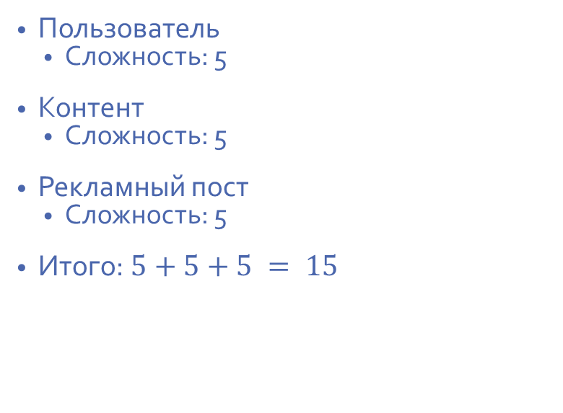
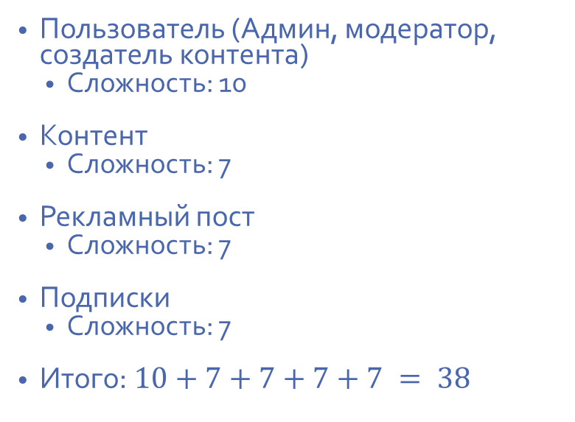
Функциональные точки, связанные с данными
EIF
ILF
Пользователь
Сложность: 5
Контент
Сложность: 5
Рекламный пост
Сложность: 5
Итого: $5+5+5 = 15$
Пользователь (Админ, модератор, создатель контента)
Сложность: 10
Контент
Сложность: 7
Рекламный пост
Сложность: 7
Подписки
Сложность: 7
Итого: $10+7+7+7+7 = 38$
Notes:
Пользователь
Структура: Логин (1DET), Пароль (1DET), EMail (1DET)
Сложность: 3 RET 3 DET → Low → 5
Контент
Структура: Контент (2DET), Автор (1DET)
Сложность: 2 RET 3 DET → Low → 5
Рекламный пост
Структура: Контент*(2DET)
Сложность: 1 RET 2 DET → Low → 5
Пользователь (Админ, модератор, создатель контента)
Структура: Логин (1DET), Хэш пароля (1DET), EMail (1DET), Статус аккаунта (1DET), Тип аккаунта (1 DET), ID аккаунта (1DET)
Сложность: 6 RET 6 DET → Average → 10
Контент
Структура: Контент (3DET (Номер + Текст + Картинка)), Автор (1DET), Дата создания (1DET), Метка модерации (3DET: ID модератора, Дата проверки, Результат проверки)
Сложность: 4 RET 8 DET → Low → 7
Рекламный пост
Структура: Контент (3DET), Дата создания (1DET), Дата истечения (1DET), Счётчик показа (1DET), Загрузивший (1DET)
Сложность: 5 RET 7 DET → Low → 7
Подписки
Структура: Пользователь телеграмма (1DET) + Список подписок (1 DET)
Сложность: 2 RET 2 DET → Low → 7

Slide 4
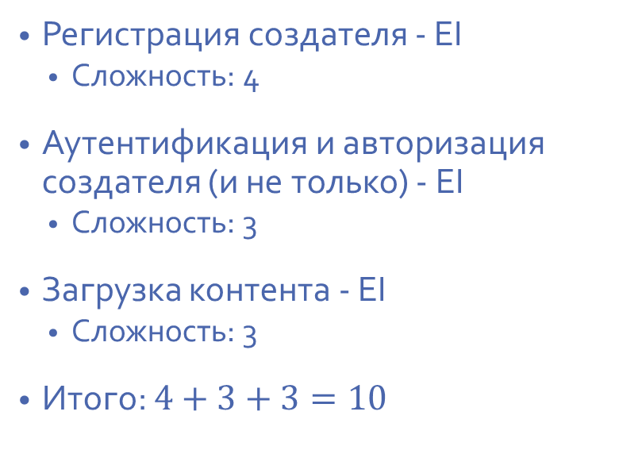
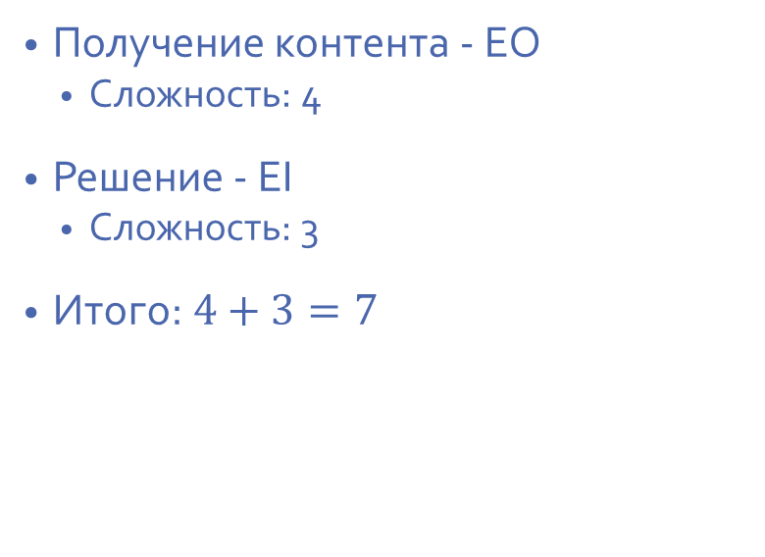
Функциональные точки, связанные с транзакциями
Получения контента от создателей
Модерация контента
Регистрация создателя - EI
Сложность: 4
Аутентификация и авторизация создателя (и не только) - EI
Сложность: 3
Загрузка контента - EI
Сложность: 3
Итого: $4+3+3=10$
Получение контента - EO
Сложность: 4
Решение - EI
Сложность: 3
Итого:$4+3=7$
Notes:
Регистрация создателя - EI
Структура: Логин (1DET), Пароль (1DET), EMail (1DET)
Сложность: 3FTR 3 DET → Average → 4
Аутентификация и авторизация создателя (и не только) - EI
Структура: Логин, Пароль, Вход
Сложность: 1 FTR 3 DET → Low → 3
Загрузка контента - EI
Структура: Контент (2 DET + 1'Отправить')
Сложность: 1 FTR 3 DET → Low → 3
Получение контента - EO
Структура: Контент (3DET + Автор (1DET) + Дата создания (1DET))
Сложность: 1 FTR 5 DET → Low → 4
Решение - EI
Структура: Номер контента + Решение
Сложность: 1 FTR 2 DET → Low → 3

Slide 5
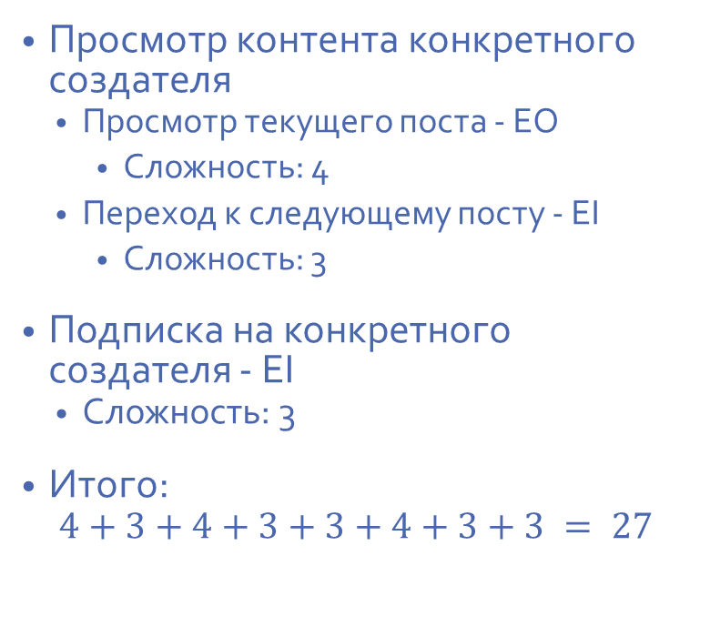
Функциональные точки, связанные с транзакциями. Распространение контента пользователям
Общая лента контента
Просмотр текущего поста - EO
Сложность: 4
Переход к следующему посту - EI
Сложность: 3
Подписки
Лента контента подписок - EO
Просмотр текущего поста - EO
Сложность: 4
Переход к следующему посту - EI
Сложность: 3
Поиск создателей контента - EQ
Сложность: 3
Просмотр контента конкретного создателя
Просмотр текущего поста - EO
Сложность: 4
Переход к следующему посту - EI
Сложность: 3
Подписка на конкретного создателя - EI
Сложность: 3
Итого:
$$4+3+4+3+3+4+3+3 = 27$$
Notes:
Общая лента контента
Просмотр текущего поста - EO
Структура: Контент (3DET + Автор + Дата создания)
Сложность: 1 FTR 5 DET → Low → 4
Переход к следующему посту - EI
Структура: Номер предыдущего (1DET) + Направление (1DET)
Сложность: 1 FTR 2 DET → Low → 3
Подписки
Лента контента подписок - EO
Просмотр текущего поста - EO
Структура: Контент (3DET + Автор + Дата создания)
Сложность: 1 FTR 5 DET → Low → 4
Переход к следующему посту - EI
Структура: Номер предыдущего (1DET) + Направление (1DET)
Сложность: 1 FTR 2 DET → Low → 3
Поиск создателей контента - EQ
Структура: Логин создателя (1DET)
Сложность: 1 FTR 1 DET → Low → 3
Просмотр контента конкретного создателя
Просмотр текущего поста - EO
Структура: Контент (3DET + Автор + Дата создания)
Сложность: 1 FTR 5 DET → Low → 4
Переход к следующему посту - EI
Структура: Номер предыдущего (1DET) + Направление (1DET)
Сложность: 1 FTR 2 DET → Low → 3
Подписка на конкретного создателя - EI
Структура: Текущий пользователь Telegram (1DET), Логин создателя (1DET)
Сложность: 1 FTR 2 DET → Low → 3

Slide 6

Функциональные точки, связанные с транзакциями. Монетизация контента
Включение рекламных постов в ленту пользователей
Просмотр текущего поста - EO
Сложность: 4
Переход к следующему посту - EI
Сложность: 3
Загрузка рекламных постов - EI
Сложность: 3
Итого: $3+4+3 = 10$
Notes:
Загрузка рекламных постов - EI
Структура: Контент (3DET), Создатель (1DET)
Сложность: 1 FTR 4 DET → Low → 3
Включение рекламных постов в ленту пользователей
Просмотр текущего поста - EO
Структура: Контент (3DET + Автор + Дата создания)
Сложность: 1 FTR 5 DET → Low → 4
Переход к следующему посту - EI
Структура: Номер предыдущего (1DET) + Направление (1DET)
Сложность: 1 FTR 2 DET → Low → 3

Slide 7
TD
Эргономика = 3
Интенсивность изменения данных (ILF) пользователями = 3
Сложность обработки = 0
Повторное использование = 0
Удобство инсталляции = 0
Удобство администрирования = 2
Портируемость = 2
Гибкость = 0
Обмен данными = 3
Распределённая обработка данных = 3
Производительность = 4
Ограничения по аппаратным ресурсам = 0
Транзакционная нагрузка = 4
Интенсивность взаимодействия с пользователем = 2

Slide 8

Метрики
$UFP = 15+38+10+7+27+10 = 107$
$TDI = 3+3+4+0+4+2+3+3+0+0+0+2+2+0= 26$
$VAF = (26∗0.01) + 0.65 = 0.91$
$AFP = UFP∗ VAF = 107 ∗ 0.91 = 97.37$
$m=\frac{f^{3j}}{27}$
Где m - количество человеко-месяцев, f - количество функциональных точек, j - коэффициент.
Notes:
Обмен данными (0 — продукт представляет собой автономное приложение; 5 — продукт обменивается данными по более, чем одному телекоммуникационному протоколу) = 3
Распределённая обработка данных (0 — продукт не перемещает данные; 5 — распределённая обработка данных выполняется несколькими компонентами системы) = 3
Производительность (0 — пользовательские требования по производительности не установлены; 5 — время отклика сильно ограничено критично для всех бизнес-операций, для удовлетворения требованиям необходимы специальные проектные решения и инструменты анализа = 4
Ограничения по аппаратным ресурсам (0 — нет ограничений; 5 — продукт целиком должен функционировать на определенном процессоре и не может быть распределён) = 0
Транзакционная нагрузка (0 — транзакций не много, без пиков; 5 — число транзакций велико и неравномерно, требуются специальные решения и инструменты) = 4
Интенсивность взаимодействия с пользователем (0 — все транзакции обрабатываются в пакетном режиме; 5 — более 30% транзакций — интерактивные) = 2
Эргономика (эффективность работы конечных пользователей) (0 — нет специальных требований; 5 — требования по эффективности очень жёсткие) = 3
Интенсивность изменения данных (ILF) пользователями (0 — не требуются; 5 — изменения интенсивные, жёсткие требования по восстановлению) = 3
Сложность обработки (0 — обработка минимальна; 5 — требования безопасности, логическая и математическая сложность, многопоточность) = 0
Повторное использование (0 — не требуется; 5 — продукт разрабатывается как стандартный многоразовый компонент) = 0
Удобство инсталляции (0 — нет требований; 5 — установка и обновление ПО производится автоматически) = 0
Удобство администрирования (0 — не требуется; 5 — система автоматически самовосстанавливается) = 2
Портируемость (0 — продукт имеет только 1 инсталляцию на единственном процессоре; 5 — система является распределённой и предполагает установку на различные «железо» и ОС) = 2
Гибкость (0 — не требуется; 5 — гибкая система запросов и построение произвольных отчётов, модель данных изменяется пользователем в интерактивном режиме) = 0

Slide 9
Метрики
Для данного проекта j принимает значения:
Тогда нам потребуется столько человеко-месяцев
Если команда разработки состоит из 10 человек, нам потребуется
месяцев или
дней, что примерно в 2-2.5 раз выше результата, полученного в ходе экспертной оценки (22-31 дней)
лучший | средний | худший
0.43 | 0.45 | 0.48
лучший | средний | худший
13.6 | 17.9 | 27
лучший | средний | худший
1.36 | 1.79 | 2.7
лучший | средний | худший
41 | 54 | 81

